Slide 1
合肥京东方医院 数据库安装和介绍培训
临床系统开发部

Slide 2
目录
1
Caché的安装
2
Caché的介绍
3
Global的多维存储

Slide 3
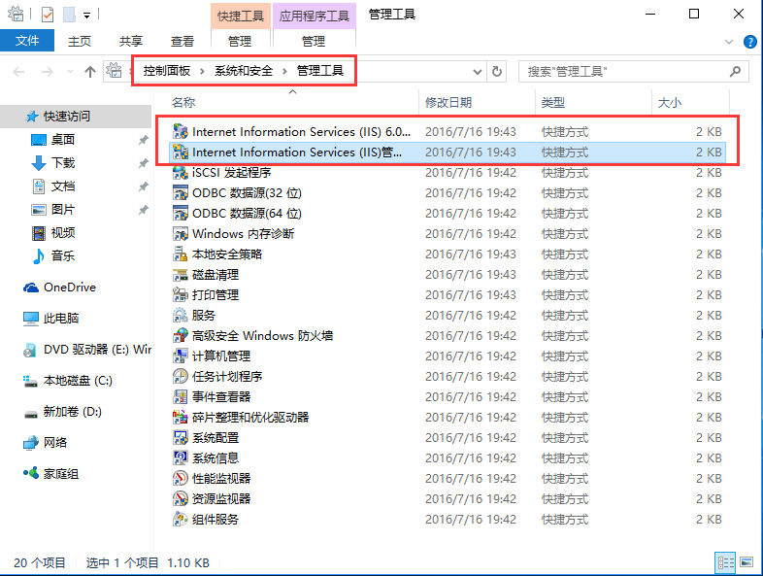
1. Caché的安装
先决条件
如果之前安装过Caché，在安装Caché2016前必须彻底卸载低版本（非2016版）的数据库管理软件，卸载完成之后删除安装目录（如C:\intersystems）和csp gateway（文件在C:\inetpub\CSPGateway）
2. IIS安装(Win 10为例)
2.1、检查是否安装了IIS，可在”控制面板\系统和安全\管理工具“中查看，如下图所示

Slide 4
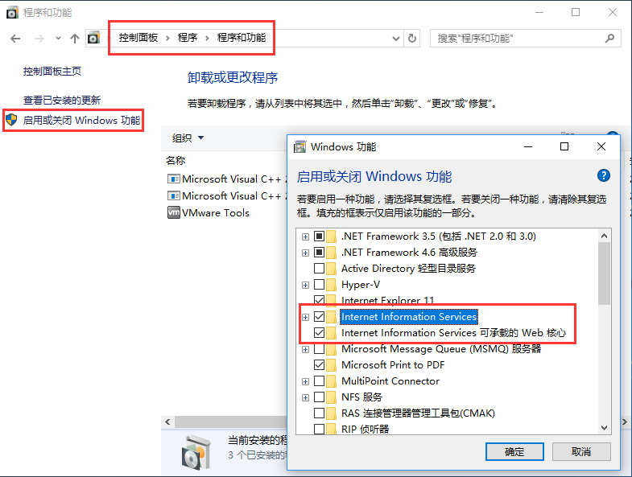
1. Caché的安装
2. IIS安装(Win 10为例)
2.2、如果没有安装IIS，可以通过【控制面板】>【程序】>【程序和功能】-【打开和关闭Windows功能】安装

Slide 5
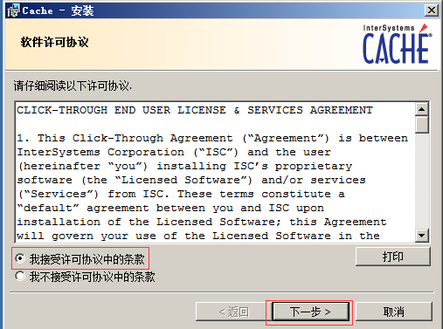
1. Caché的安装
3.安装数据库管理软件
注意事项1：安装Cache之前必须先安装IIS；
注意事项2：安装时右键选择 “以管理员身份运行”
注意事项3：安装版本：
64位：cache-2016.2.0.736.0-win_x64.exe
32位：cache-2016.2.0.736.0-win_x86.exe
Cache的默认安装目录为C:\Intersystems\Cache，在本文中约定为$Cache$。
3.1、选择接受条款，点击【下一步】；

Slide 6
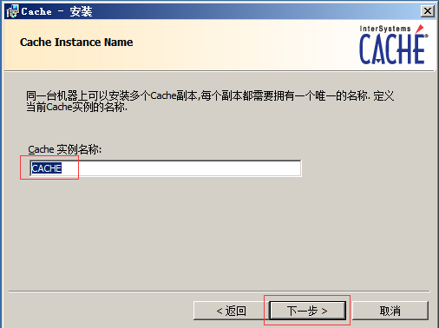
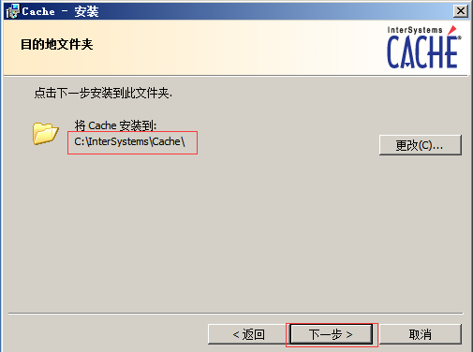
1. Caché的安装
3.安装数据库管理软件
3.2、确定Cache服务实例名称；
3.3、确定安装路径；

Slide 7
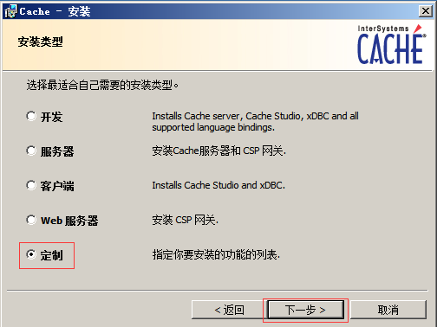
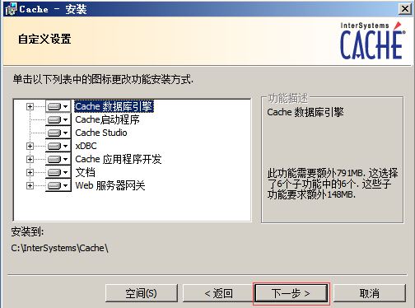
1. Caché的安装
3.安装数据库管理软件
3.4、选择”定制”类型的安装模式

Slide 8
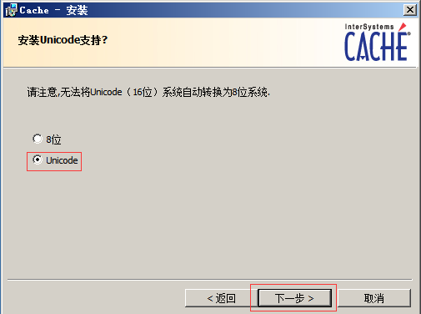
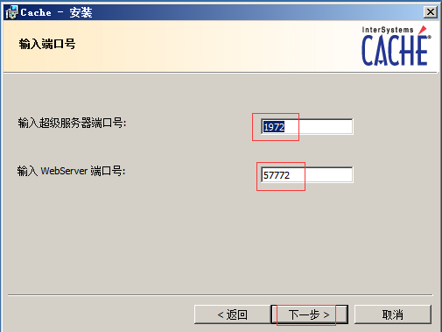
1. Caché的安装
3.安装数据库管理软件
3.5、选择“Unicode”
3.6、确定数据库服务端口和管理WEB页面端口,默认不变；

Slide 9
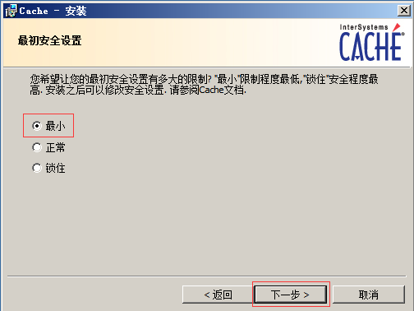
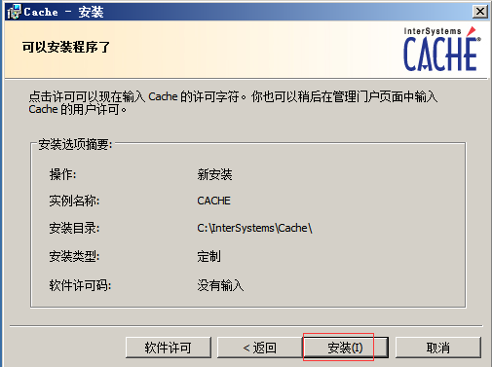
1. Caché的安装
3.安装数据库管理软件
3.7、确定安装的角色，选择最小；
3.8、点击【安装】；
点击安装之后，数据库会自动安装，安装完成之后会在桌面右下角产生一个立方体。
注意：选择最小安全设置，_system用户密码默认为SYS；

Slide 10
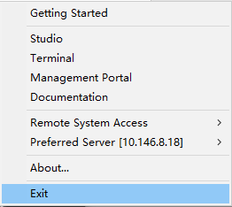
2. Caché的介绍
Getting Started 入门文档 初学者可从中获取必要信息
Studio 工作室 Caché 的集成开发环境。
Terminal 终端 通过类似于DOS 的终端界面访问Caché
Documentation 联机文档 只有启动Caché 后才可以阅读全部文档信息
Management Portal 配置管理器 进行基本配置，包括数据库的配置
Remote System Access > 远程系统访问 在本地控制远端的Caché 服务器(任意平台)。UNIX 系统的管理要通过这种方式实现。子菜单中同样包含了工作室，终端，资源管理器，SQL 管理器，控制面板，配置管理器，联机文档等菜单项
Preferred Server 当前使用的Caché服务器子菜单中可以编辑Caché 服务器列表。在这里配置远程服务器。我们可以在一台Windows 平台的计算机上管理网络中所有的各种平台的Caché 服务器。
About… 关于 查看版本
Exit 退出 关闭任务栏中的Caché 图标

Slide 11
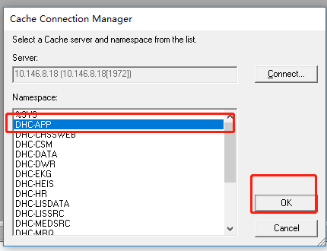
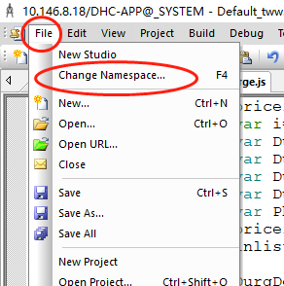
2. Caché的介绍
2.1、Studio
Caché Studio 是Caché主要的开发环境，它是一个集成的可视化的开发环境。它提供了许多高性能的特性，帮助用户进行快速开发。这些特性主要包括如下的几部分：
可以在这一个单独的集成环境中定义Class、Routine，生成CSP文件。
功能强大的文字编辑功能，并对各种通用语言进行语法检查。
支持团队协同开发。
图形化的代码级调试器。
可以在工程中布置应用程序代码。

Slide 12
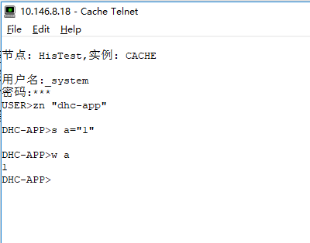
2. Caché的介绍
2.2、 Terminal
Caché Terminal 常用命令：
Zn “namespace” //切换空间
Write “content” //写命令
Set Parameter=content //赋值命令
Kill target //删除命令；不建议在一个运行中的系统使用kill，而后面不跟参数。

Slide 13
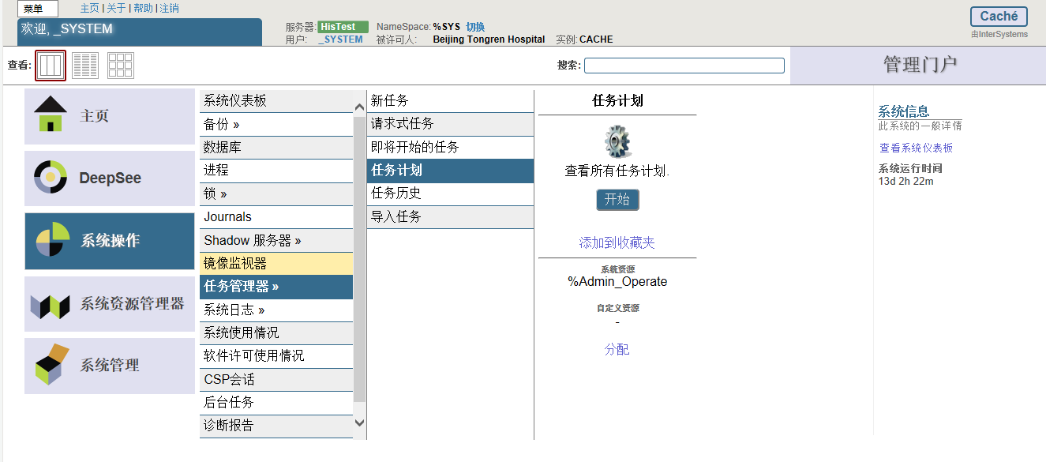
2. Caché的介绍
2.3、 Management Portal 配置管理器 进行基本配置

Slide 14
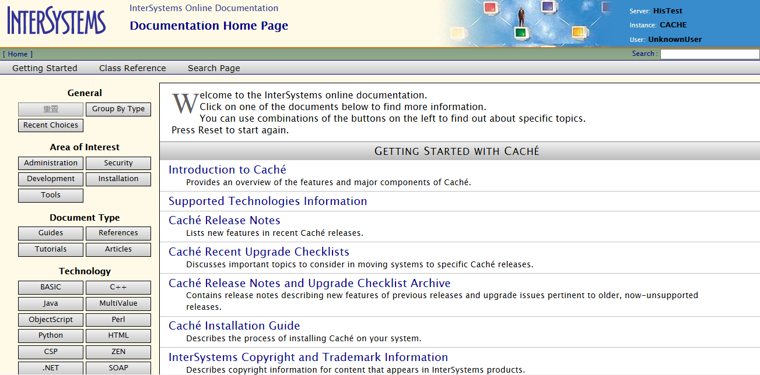
2. Caché的介绍
2.4、 Documentation 阅读全部文档信息

Slide 15
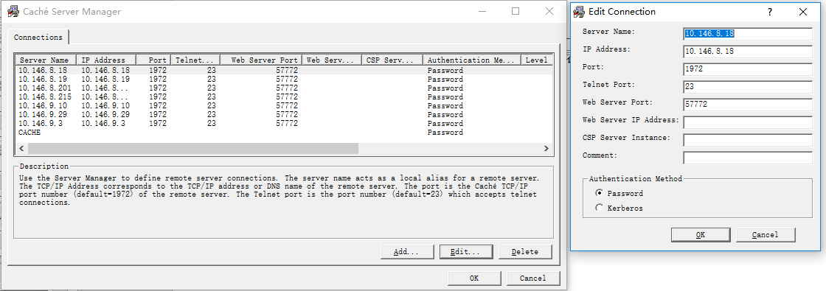
2. Caché的介绍
2.5、 Preferred Server 编辑Caché 服务器列表

Slide 16
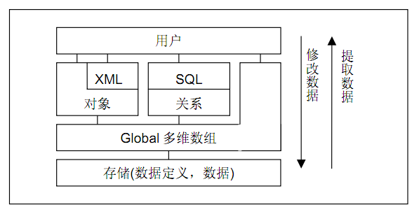
3.Global的多维存储
3.1、多维存储结构介绍
Caché 以多维数组存储数据，所有数据都是保存Global中。

Slide 17
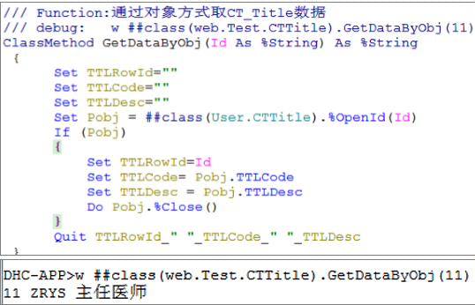
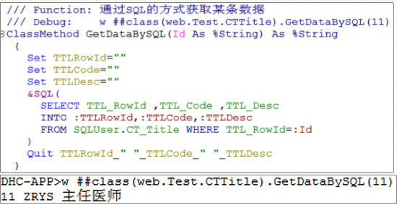
3.Global的多维存储
3.1、多维存储结构介绍
示例1、对象方式
示例2、SQL方式
Global(Global variables)：Global是特殊的变量，以^开头，创建且存储在Cache数据库中

Slide 18
3. Global的多维存储
3.2、多维存储形式介绍
Global以如下形式表示：^名称(下标1,下标2,下标3…)=值
如 ^AirPlane(“Manufacturer”,“Address”,“Country”)=“US”
我们可以自己定制Global，包括添加、删除、修改、遍历其节点。
多维数组以树状的形式保存，他的每一个节点直接与磁盘和内存中的数据块相对应，因此可以达到极快的访问速度。在此基础上，我们将多维数组映射成对象或者关系型的格式，分别由面向对象的接口或基于SQL的接口进行访问。
多维数组以树状的形式保存,如下例：
Global以如下形式表示：^名称(下标1,下标2,下标3…)=值
SET ^Y(3,6,7)="third"
SET ^Y(3,6,8)="fourth"
SET ^Y(3,6,7,8,4)="fifth"
SET ^Y(3,6,7,8,9)="sixth"

Slide 19
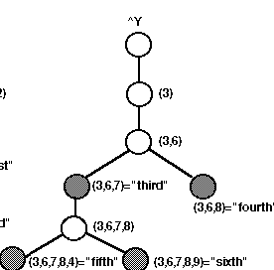
3. Global的多维存储
3.3、Global的树状结构如下：

Slide 20
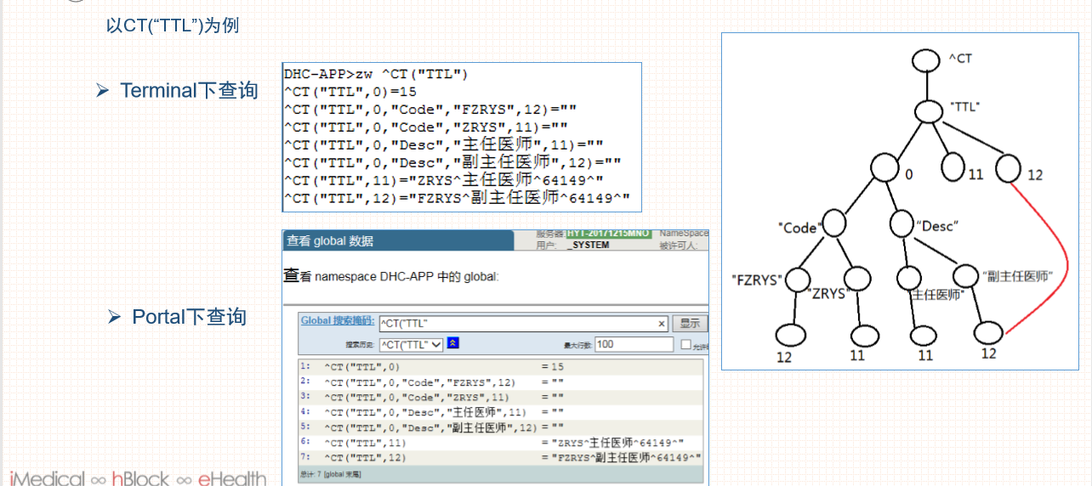
3. Global的多维存储
3.4、查看Global的数据——两种方式

Slide 21
谢谢！

